Slide 1

Proyecto web
Juan José Hurtado Cuéllar
441B

Slide 2
Agenda
1. Introducción
2. Maquetación
3. Línea de diseño.
4. Login
5. Lista de elementos.
6. Detalle del elemento.
7. Demo.
8. Conclusiones.

Slide 3
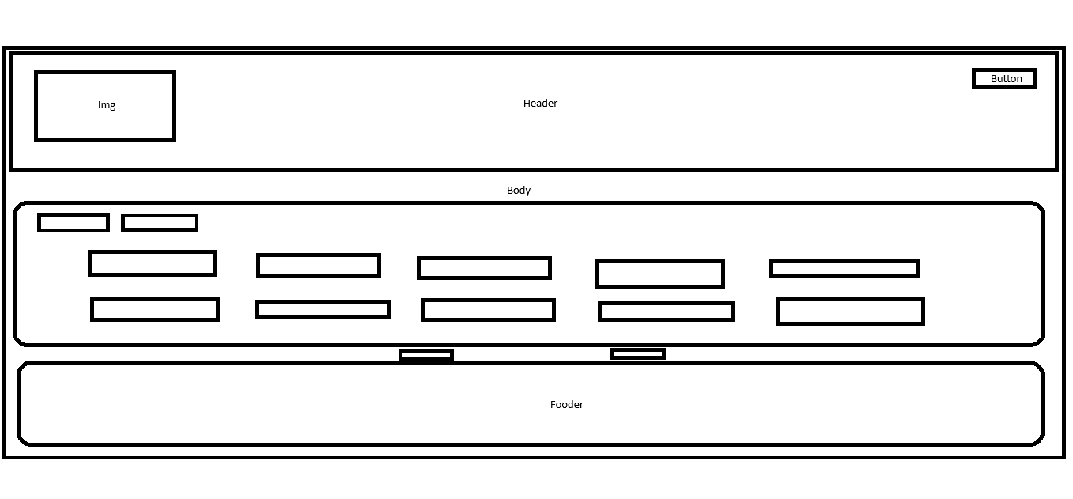
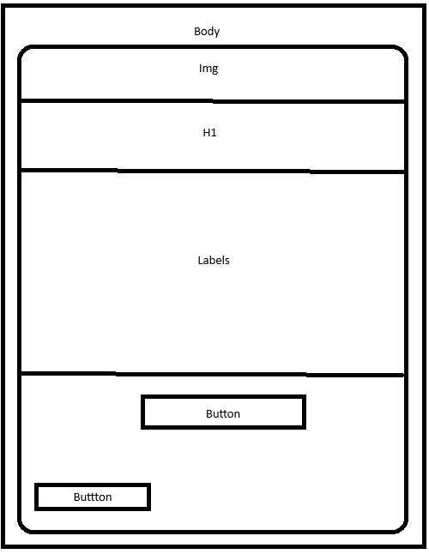
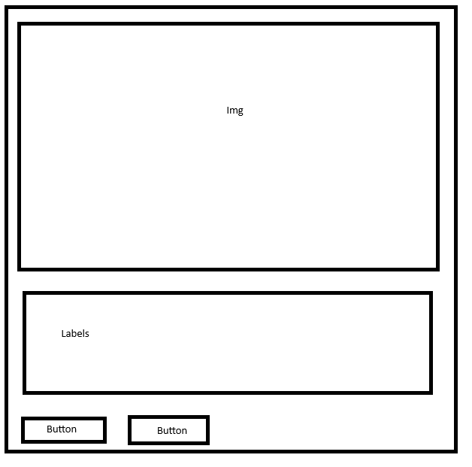
Maquetación

Slide 4

Línea de diseño
Requisitos
Diseño
Implementación/Codificación
Pruebas
Despliegue/Implementación
Mantenimiento

Slide 5
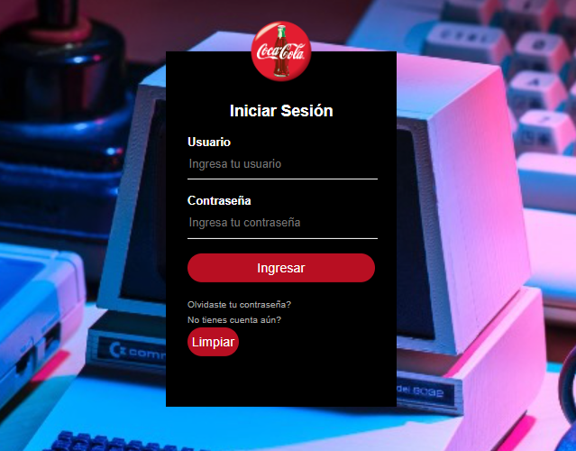
Login
HTML:
Contiene un formulario de inicio de sesión con campos para el usuario y la contraseña.
Incluye enlaces para recuperar contraseña y registrar una nueva cuenta.
JavaScript:
Funcionalidad de validación del formulario y autenticación simulada.
Botón "Limpiar" para restablecer los campos del formulario.
CSS:
Establece el diseño de la caja de inicio de sesión.
Define estilos para etiquetas, entradas de texto y botones.

Slide 6
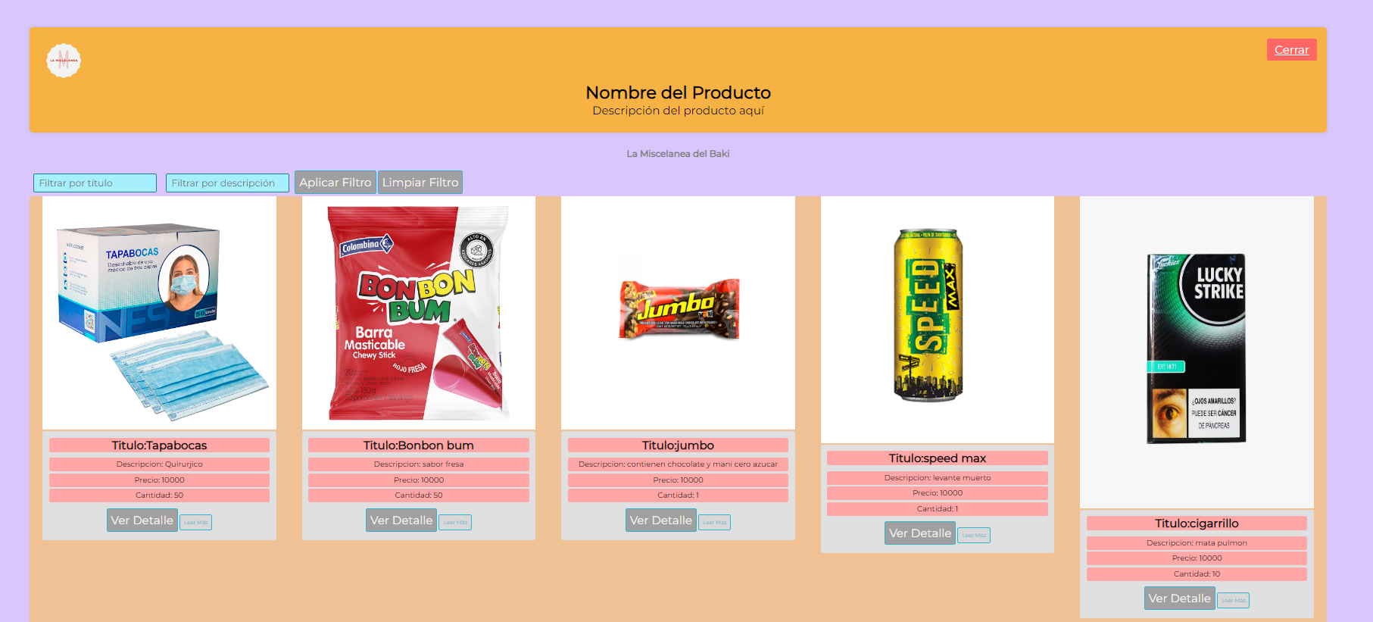
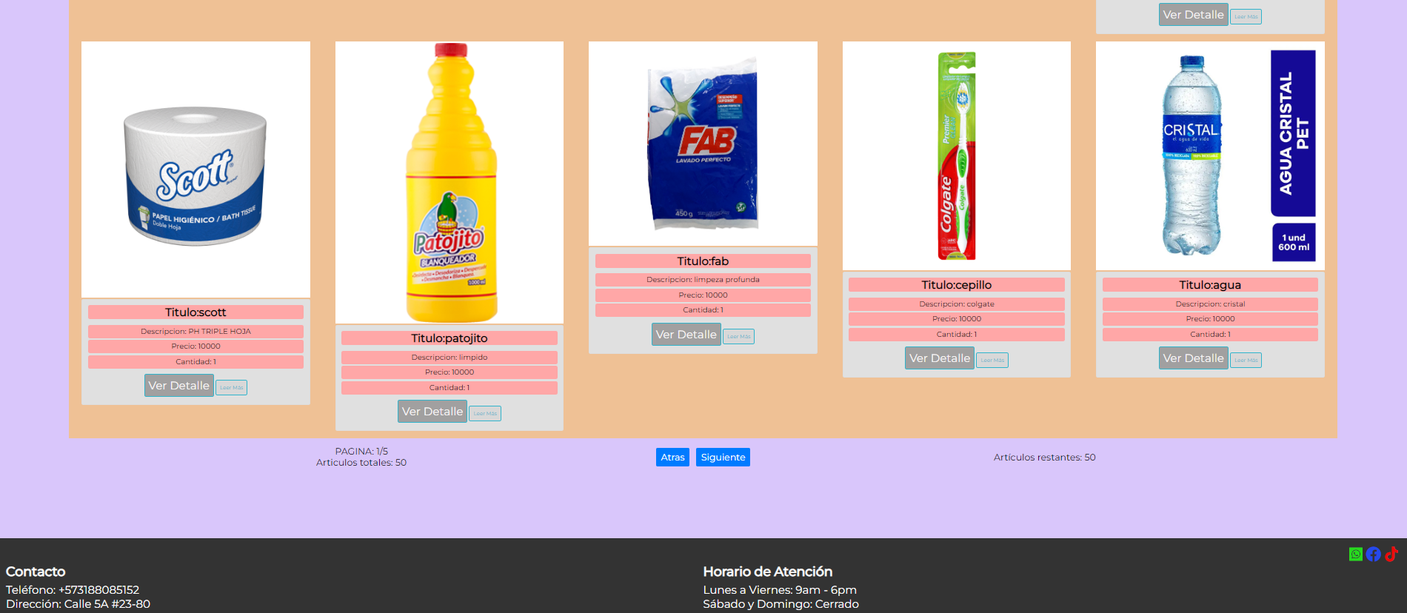
Lista de elementos
HTML:
Define la estructura de una página web que muestra un listado de productos con sus características, nombre y cantidad.
Incluye elementos para la presentación ordenada de los 50 productos, facilitando la navegación y búsqueda.
JavaScript:
Implementa la lógica para la gestión dinámica de la lista de productos.
Permite filtrar y ordenar los productos según características específicas.
Ofrece funcionalidad de búsqueda para encontrar rápidamente un producto en particular.
CSS:
Establece el diseño visual de la página, asegurando una presentación atractiva y fácil de entender.
Define estilos para resaltar las características clave de los productos, mejorando la legibilidad.
Adapta la interfaz para una experiencia de usuario óptima en diferentes dispositivos.

Slide 7
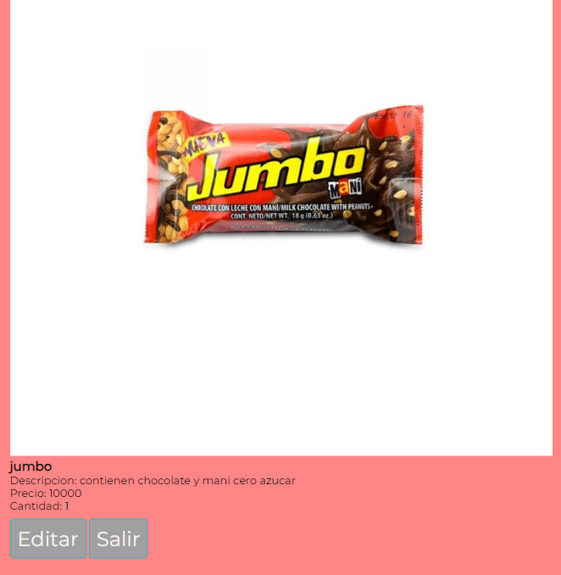
Detalle de elementos
HTML:
Define la estructura para mostrar detalles de productos, como valor, cantidad, precio, etc.
JavaScript:
Permite la interactividad y actualizaciones dinámicas en tiempo real para modificar cantidades y otros detalles.
CSS:
Establece estilos visuales para organizar y destacar la información del producto.

Slide 8
Conclusiones

